Slide 1
C2022 Speciální seminář z organické chemie I
Slávka Janků
slavka.janku@gmail.com
Zápočet:
Povolené 2 neúčasti na semináři
získání minimálně 50 % bodů z bodového ohodnocení zápočtového testu, který se bude psát ve zkouškovém období

Slide 2
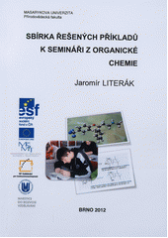
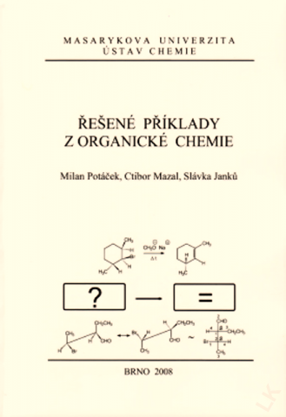

Slide 3
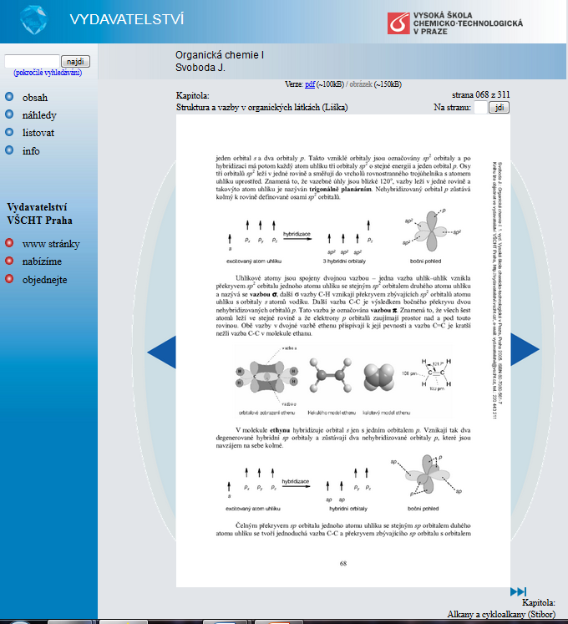
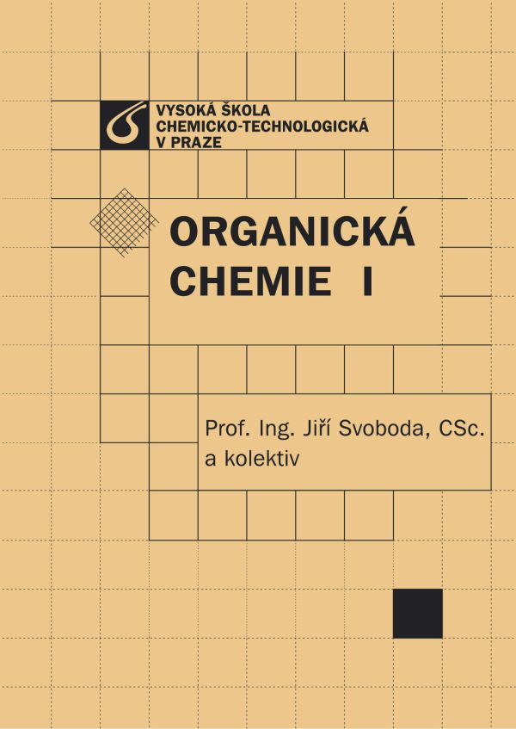

Slide 4
NÁZVOSLOVÍ - principy
Substituční nomenklaturní princip
Aditivní
Subtraktivní
Konjunktivní
Záměnný

Slide 5
POZNÁVÁNÍ FUNKČNÍCH SKUPIN

Slide 6
POZNÁVÁNÍ FUNKČNÍCH SKUPIN

Slide 7
POZNÁVÁNÍ FUNKČNÍCH SKUPIN

Slide 8
POZNÁVÁNÍ FUNKČNÍCH SKUPIN

Slide 9
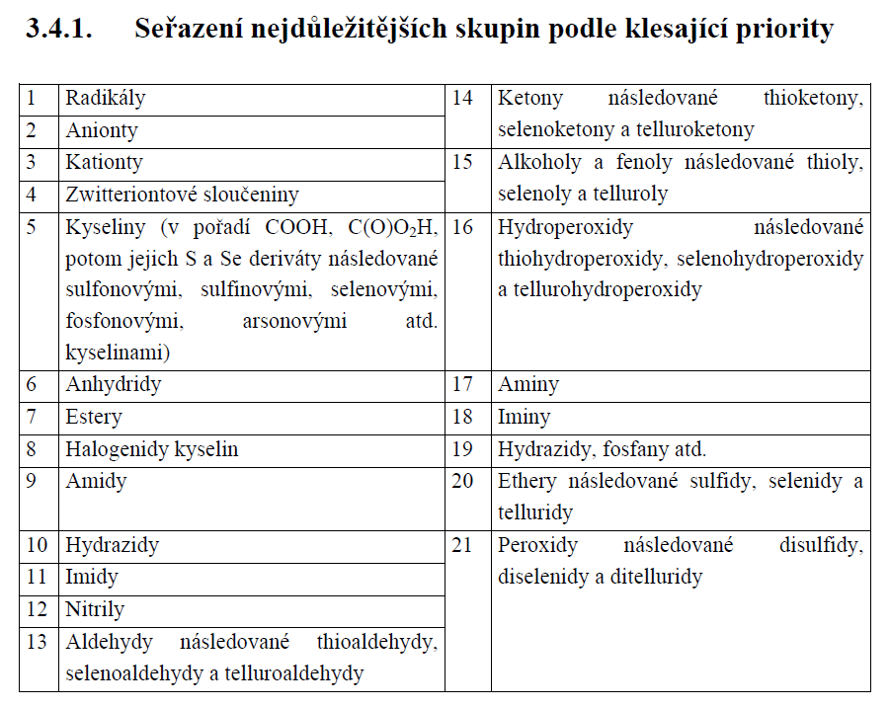
NÁZVOSLOVÍ
Substituční nomenklaturní princip

Slide 10
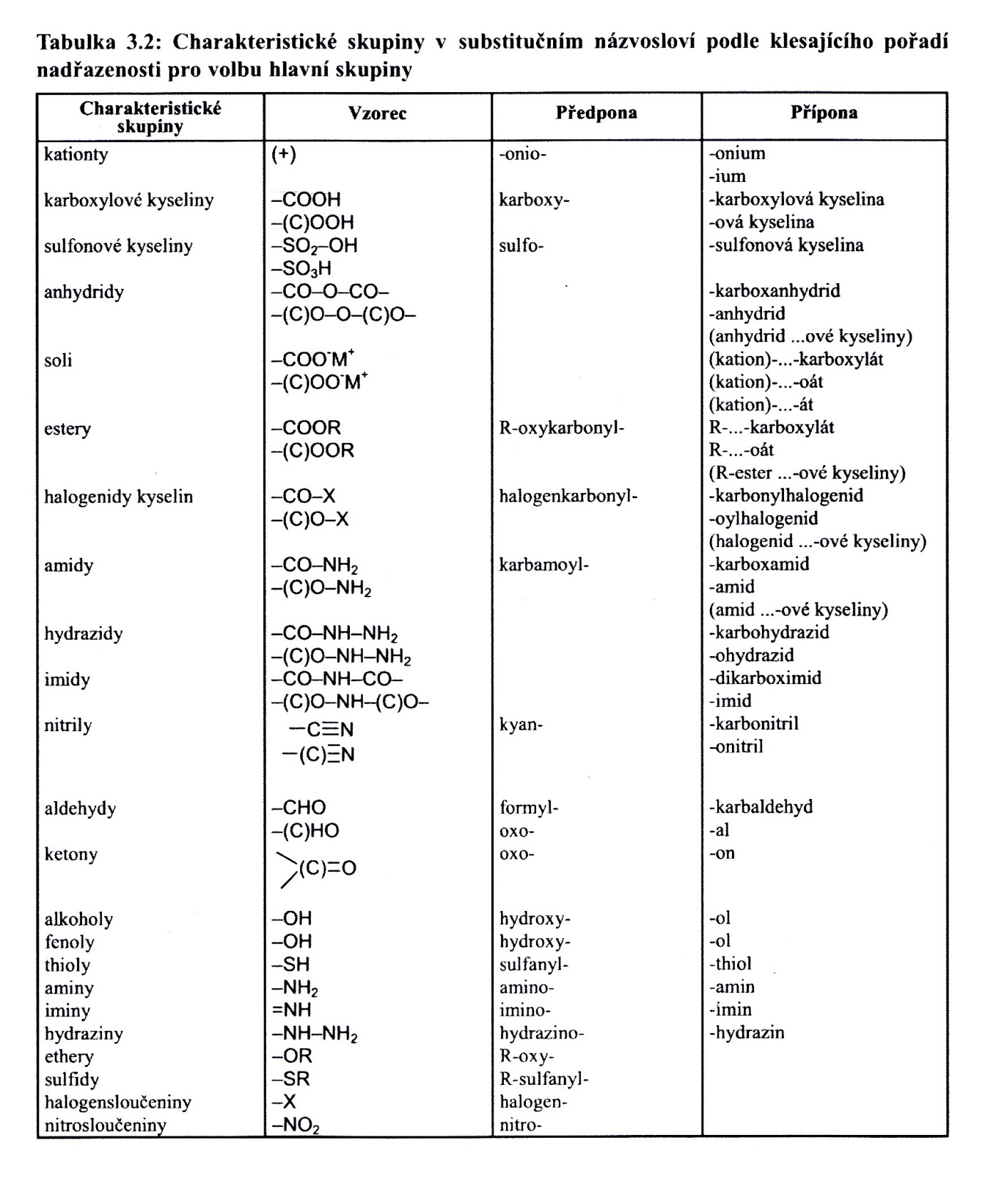

Slide 11
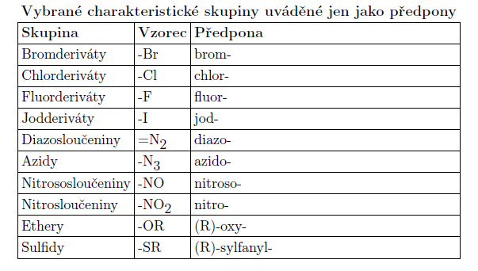

Slide 12
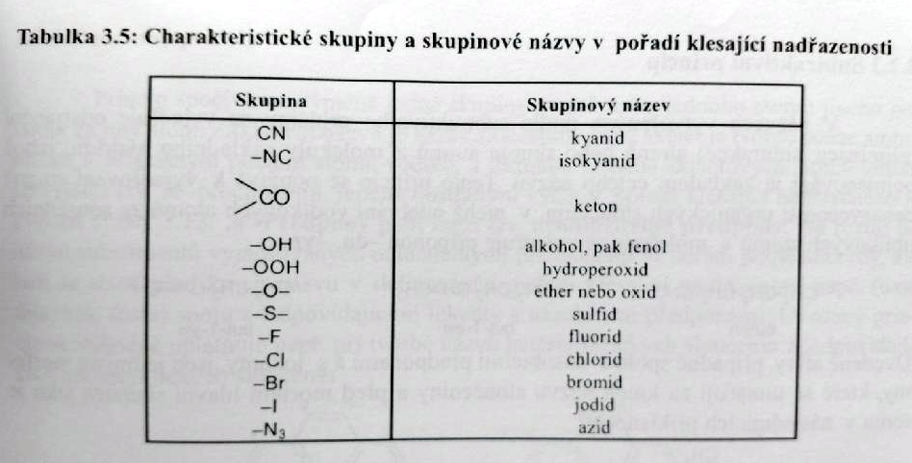
NÁZVOSLOVÍ
b) Aditivní nomenklaturní princip

Slide 13
NÁZVOSLOVÍ
c) Subtraktivní nomenklaturní princip
d) Konjunktivní nomenklaturní princip
e) Záměnný nomenklaturní princip

Slide 18
propanamin
propylamin
propylazan
(isopropyl)(butyl)azan
(isopropyl)(butyl)amin
N-isopropylbutan-1-amin
ethyliden(methyl)azan
N-methylethylidenamin
N-methylethanimin

Slide 19
1-benzyloxy-1-methoxycyklopentan
cyklopentanon-benzyl(methyl)ketal

Slide 20
tetrahydrofuran-2-on
butano-4-lakton
γ-butyrolakton
hexano-4-lakton

Slide 21
butananhydrid
cyklopentankarboxanhydrid

Slide 22
acetyl(benzoyl)azan
cyklohexan-1,2-dikarboximid

Slide 23
bis(3-methyl-2-nitrobutyl)ether
N-ethyl-N-methylpentanamin
1,4-epoxycyklohexan
2-fenylazonaftalen-1-sulfonová kyselina

Slide 24
cyklookta-2,5-dienyl(naftalen-2-yl)ether
2-(cyklookta-2,5-dienyloxy)naftalen
kalium-hydrogen-ftalát

Slide 31
anilinium-bromid
3-formylbenzendiazonium-hydrogensulfát

Slide 34
7,7-dimethylbicyklo[2.2.1]heptan-2-amin
5-sek-butyl-2-isobutylbicyklo[2.1.0]pentan

